Slide 1
Passerelle M1 remise à niveau

Slide 2
Déploiement des applications avec Jar
Déploiement d’applications
Une fois l’application terminée, elle doit être déployée chez le client
Le déploiement doit être le plus facile et pratique possible
Fichiers Jar
Les fichiers .jar permettent le déploiement sur un fichier unique

Slide 3
Fichiers Jar
Fichier Jar
Compression Zip
Structure répertoire
Fichier class
Ressources : audio, images, textes
Librairies
Manifeste
Description du contenu du Jar

Slide 4
Commande jar
Format général :
jar cvf JarFile.jar file1 file2 …
jar cvf JarFile.jar dir
Options :
m manifeste
t affiche la table de matières
u met à jour le Jar
jar -mcf manifest.mf JarFileName.jar . . .

Slide 5
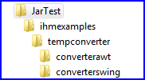
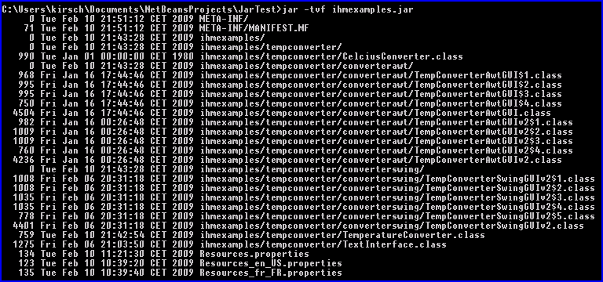
Exemple
jar cvf ihmexamples.jar ihmexamples Resources*.properties
jar tvf ihmexamples.jar

Slide 6
Manifeste
Manifeste décrit les caractéristiques du .jar
MANIEST.MF
META-INF/MANIFEST.MF
Entrées sur la forme « header: value »
Manifest-Version: 1.0
Main-Class: ClassePrincipale
Class-Path: dir-name/lib1.jar dir-name/lib2.jar
Name: aPackage
Specification-Title: PackageTitle
Specification-Version: 1.2
Implementation-Title: myappli.mypackage
Implementation-Vendor: MyCompany

Slide 7
Exemple
META-INF\MANIFEST.MF
Manifest-Version: 1.0
Main-Class: ihmexamples.tempconverter.converterswing.TempConverterSwingGUIv2
Name: ihmexamples/tempconverter
Specification-Title: TemperatureConverter
Specification-Version: 1.2
Specification-Vendor: Kirsch, co
Implementation-Title: ihmexamples.tempconverter
Implementation-Version: build57
Implementation-Vendor: Kirsch, co
Attention à tous les détails !! Pas d’espace en trop, pas de tabulation

Slide 8
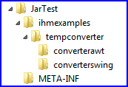
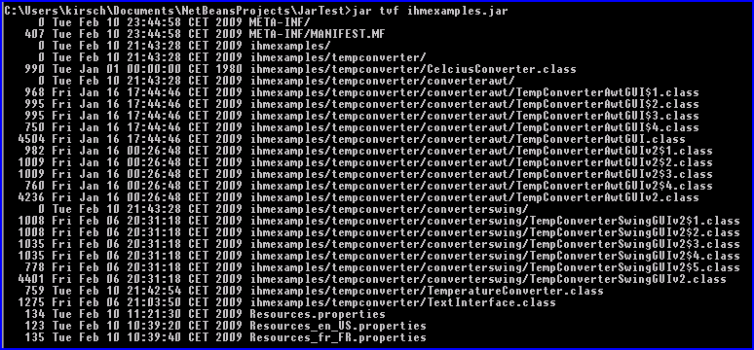
Exemple
jar mcf META-INF\MANIFEST.MF ihmexamples.jar ihmexamples Resources*.properties

Slide 9
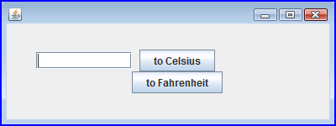
Jar exécutable
Exécution d’un jar
Header « Main-Class » dans le MANIFEST.MF
java -jar ihmexamples.jar
ihmexamples.tempconverter.converterswing.TempConverterSwingGUIv2

Slide 10
Exercice
Calculette
Créer une application en mode texte pour une calculette
Créer un jar pour la distribution de cette application

Slide 11
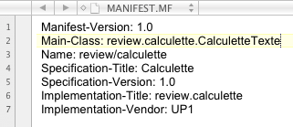
Exercice : Solution
Création du MANIFEST.MF
Création du jar
jar -mcvf META-INF/MANIFEST.MF calculette.jar review

Slide 12
Exercice : Solution
Exécution du jar :
java -jar calculette.jar 2 + 2

